Slide 1
Waiting for players…

Slide 2

Die Auswirkungen von Environmental Storytelling im Kontext Videospiele auf die Erzählung von Geschichten
Eine Videospielanalyse im rahmen eines praxisprojekts an der th köln unter der betreuung von herrn prof. hans hermann kornacher
Präsentiert von Anja Katrin Kaufmann

Slide 3

Videospiele
Interaktivität
Grafik
Story
Josh Bycer (2019), What is Environmental Storytelling: How Game Designers are Building Worlds, URL
https://www.igdb.com/games/sekiro-shadows-die-twice/presskit

Slide 4

Spielmechaniken
Institut für Lodologie, URL
Kamerabewegung
Schlagen, Schießen, Treten
Kampfsteuerung
Puppensteuerung
Fortbewegungssteuerung
Laufen, Springen, Kriechen
Pro Körperteil eine Taste
https://www.igdb.com/games/assassins-creed-valhalla

Slide 5
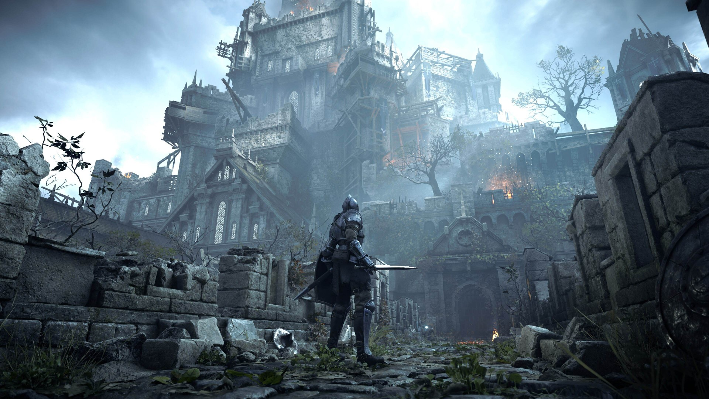

Level Design
Orientierung
Limitierung
Pfade, Levelbegrenzung, Wände, Treppen
Art of the Game
Epoche, Kleidung, Architektur
3D-Welt + Navigation
Michael Nitsche (2008),Video Game Spaces: Image, Play, and Structure in 3D Worlds
https://www.indiewire.com//

Slide 6
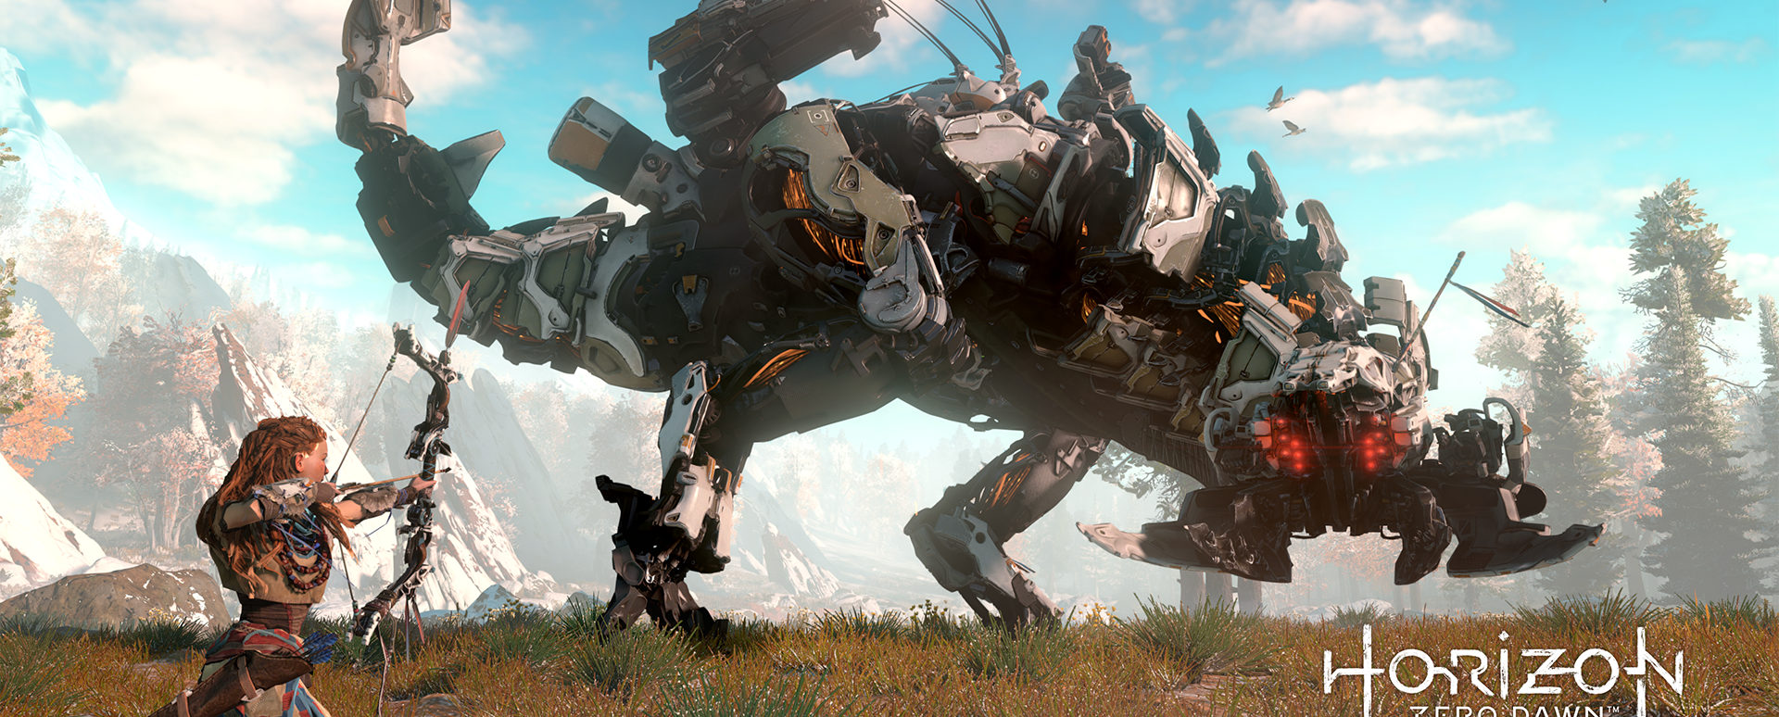
Stilbruch als Stilmittel
https://www.igdb.com/games/horizon-zero-dawn/presskit
Arkane Studios (2010), What Happened Here Environmental, URL

Slide 7

Story
Narrative
Hinweisschilder, Bücher, Tagebucheinträge
Zwischensequenzen
Spielobjekte
Henry Jenkins (2004), Game Design as Narrative Architecture, URL
Monologe, Statische Dialoge, Dynamische Dialoge
Points of Interest
Dialoge

Slide 8
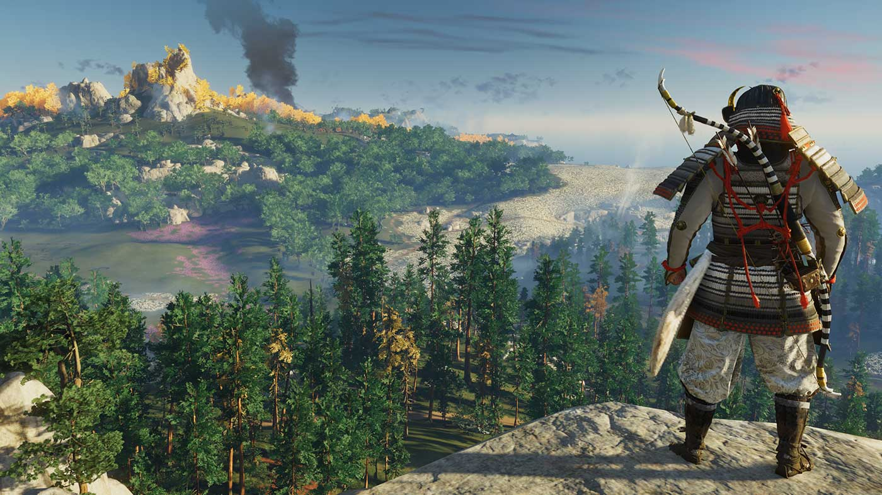
Points of Interest
Hauptstory
Motivation
Nebenstory
Don Carson (2000), Environmental Storytelling: Creating Immersive 3D Worlds Using Lessons Learned From the Theme Park Industry
Notes:
„Gäste“

Slide 9
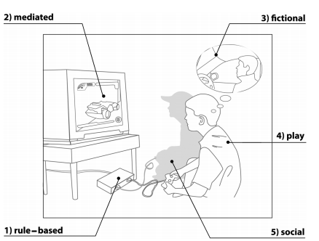
Mehr als 3 Kategorien
Michael Nitsche (2008),Video Game Spaces: Image, Play, and Structure in 3D Worlds
Level Design
Story
?
Zuvor:
Spielmechaniken
Level Design
Story
Spielmechanik
?

Slide 10




Play Space
Stephen B. Gilbert (2016), Perceived Realism of Virtual Environments Depend on Authenticity, URL
Immersion
https://www.usnews.com/opinion/articles/

Slide 11
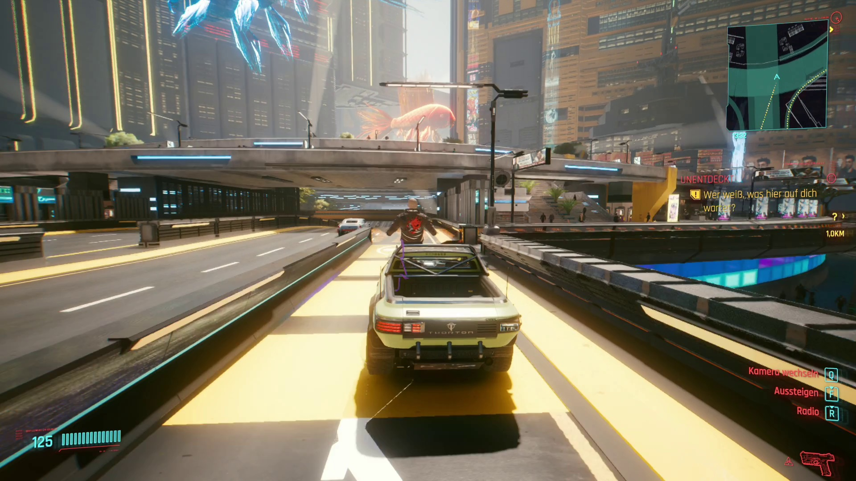
So nicht…
https://www.gamestar.de/artikel/cyberpunk-2077-abwertung,3365051.html

Slide 12
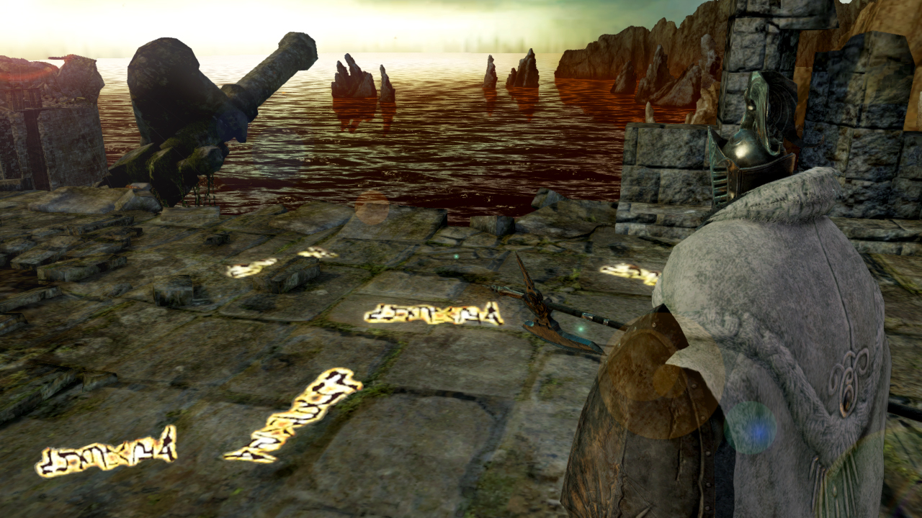
Social Space
Die eigene Legende
https://www.kotaku.com.au/2016/04/a-helpful-guide-to-dark-souls-3s-confusing-multiplayer/

Slide 13
Environmental Storytelling
Jedes Element in einem Videospiel erzählt eine Geschichte oder unterstützt diese mit Hintergrundinformationen und Motiven.
Durch Environmental Storytelling wirken Spiele authentischer und sorgt für ein immersiveres Erlebnis.

Slide 14
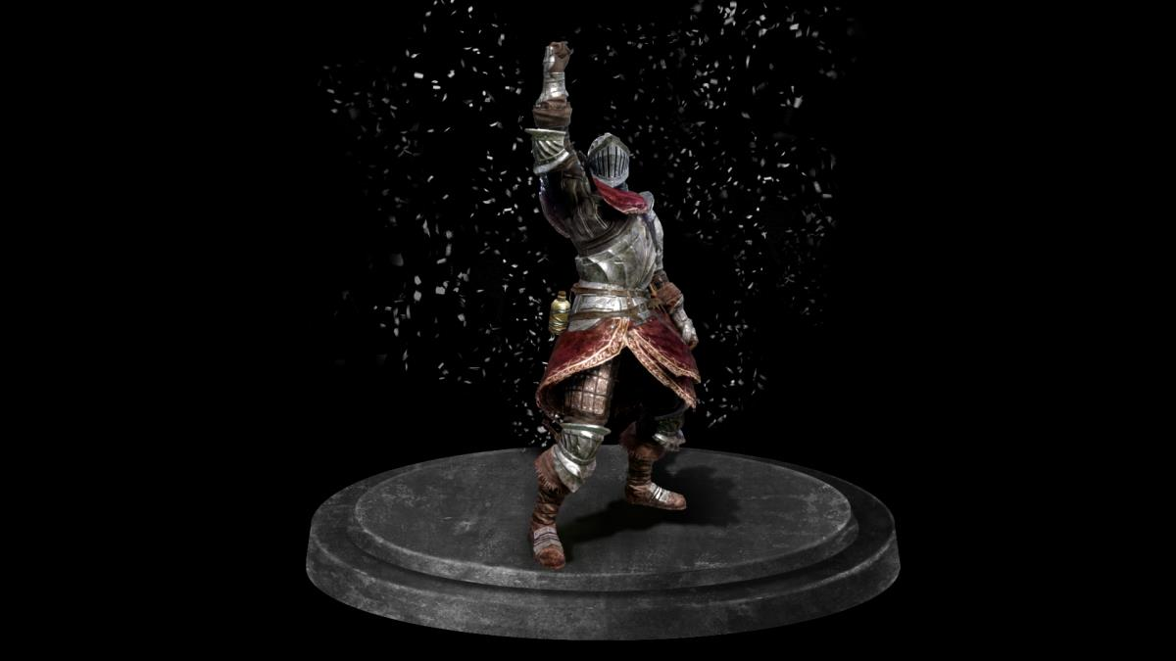
Noch Fragen?

Slide 15
Quellen und Referenzen
Josh Bycer (2019), What is Environmental Storytelling: How Game Designers are Building Worlds, URL
Institut für Lodologie, URL
Michael Nitsche (2008),Video Game Spaces: Image, Play, and Structure in 3D Worlds
Arkane Studios (2010), What Happened Here Environmental, URL
Henry Jenkins (2004), Game Design as Narrative Architecture, URL
Don Carson (2000), Environmental Storytelling: Creating Immersive 3D Worlds Using Lessons Learned From the Theme Park Industry
Stephen B. Gilbert (2016), Perceived Realism of Virtual Environments Depend on Authenticity, URL

